Slide 1
PID 로직 실시간 디버깅 화면
로직 수정 → 실행 → 분석을 DB 저장 없이 한 화면에서.
수배로직설계팀 김영환
2026.10.12

Slide 2

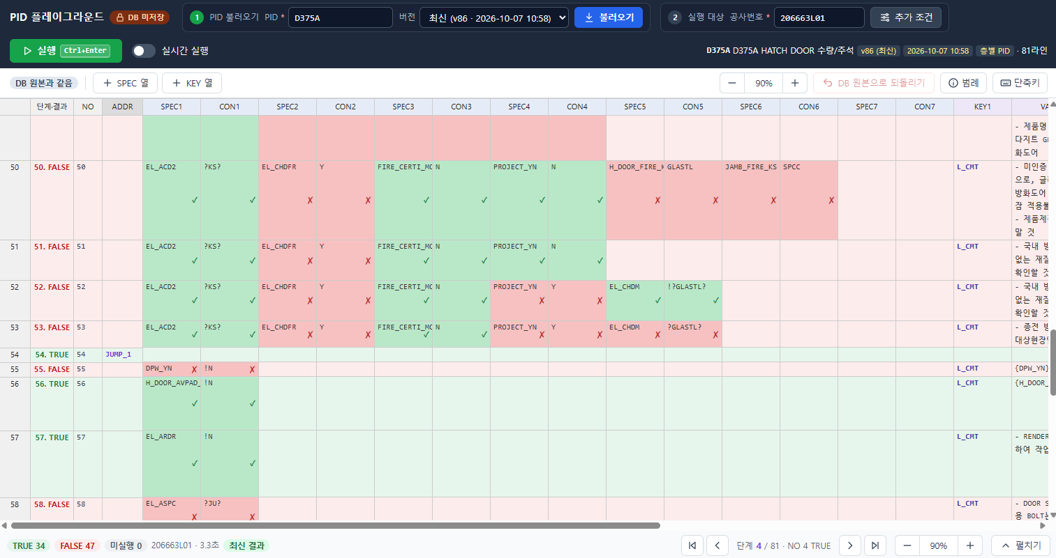
1. 개요 — 화면 구성
화면은 위에서부터 헤더 · 편집화면 · 디버그 패널로 나누어짐.
PID 결과 화면을 실시간으로 수정하면서 실행하여 로직의 결과 확인 가능합니다.
1
헤더 ① PID 불러오기
PID · 버전을 고르고 [불러오기]
2
헤더 ② 실행 대상 · 실행
공사번호 입력 → [실행]. 오른쪽에 불러온 PID 정보
3
편집 도구 줄
수정 현황, SPEC/KEY 열 추가, 확대/축소, DB 원본으로 되돌리기
4
편집 표
PID 로직. 직접 고칠 수 있고 실행 결과 색 · 단계가 함께 표시
5
디버그 패널 (접힌 상태)
실행 요약 · 단계 이동. [펼치기]로 상세 탭 열기

Slide 3
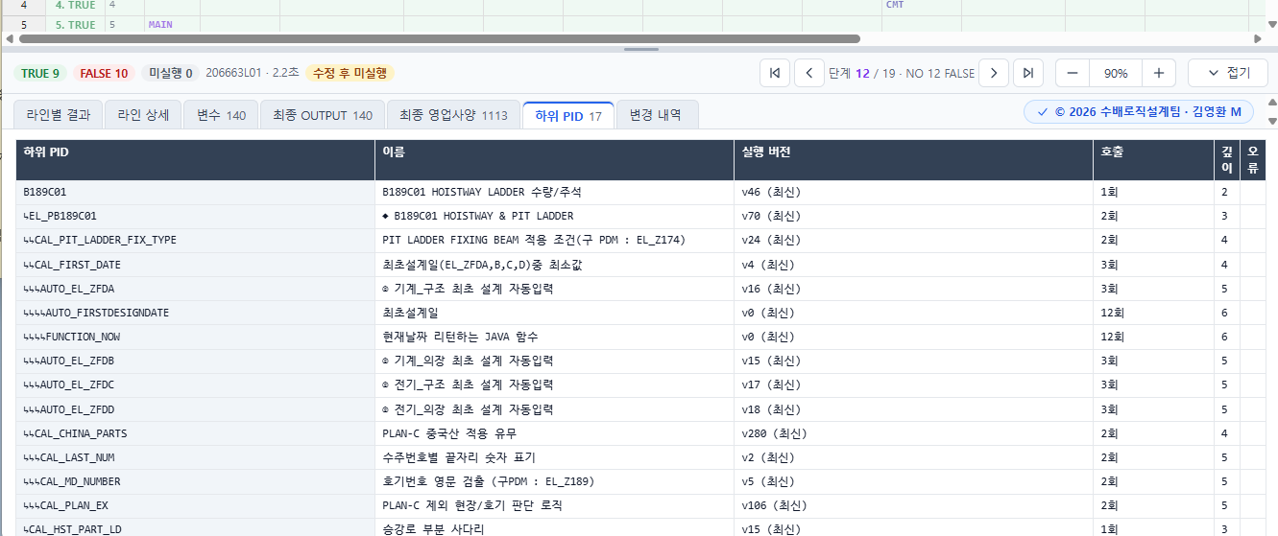
2. 디버그 패널 — 펼치기 → (라인별 결과, 하위 PID 등)
[펼치기]를 누르면 결과 탭이 열리고, 실행한 PID에 대한 상세 분석 내용이 출력
주요기능 : 라인별 결과(시뮬 결과) / 최종 output / 하위 PID 등
1
라인별 결과(시뮬 결과)
끌어서 높이 조절 · 더블클릭 크게/작게
2
변수
실행한 PID에 선언된 변수 리스트
3
최종 OUTPUT
1
2
3
4
5
실행한 PID에 선언된 변수의 결과 값 출력
4
최종 영업사양
입력한 호기의 영업사양 값 리스트
5
하위 PID
실행한 PID에 선언된 CALL 의 로직 실행 횟수 정리

Slide 4
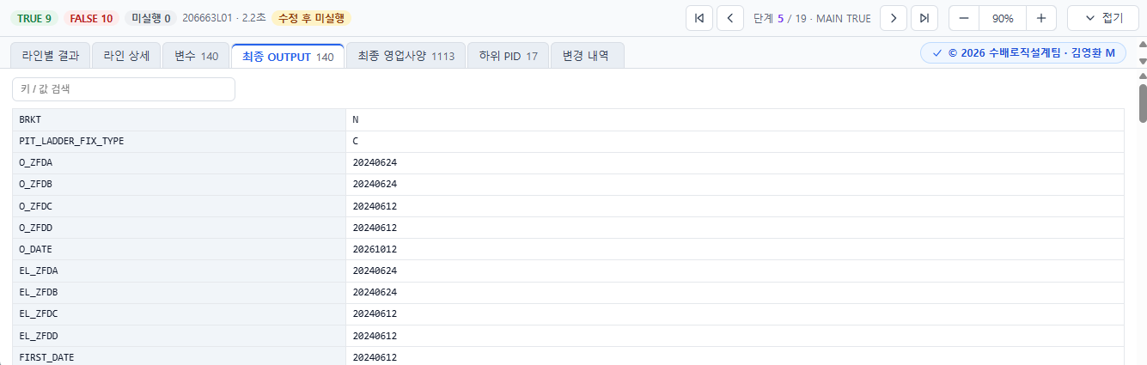
3. 주요 기능— 최종 OUTPUT
해당 PID 의 변수(KEY) 전체 값을 보여줍니다. 실행이 모두 끝난 뒤의 값입니다.
1
2
3
1
최종 OUTPUT 탭
2
키 / 값 검색
3
변수 탭과 차이
실행이 끝난 뒤 남은 변수(KEY) 전체 값. 탭 옆 숫자가 건수 (예: 140건)
KEY 이름이나 값 일부를 입력하면 해당 줄만 표시
변수 = 지금 단계까지의 값, 최종 OUTPUT = 끝까지 실행한 값
"결과값이 왜 이렇게 나왔지?" → 최종 OUTPUT 에서 값 확인 → 변수 탭에서 언제 바뀌었는지 추적

Slide 5
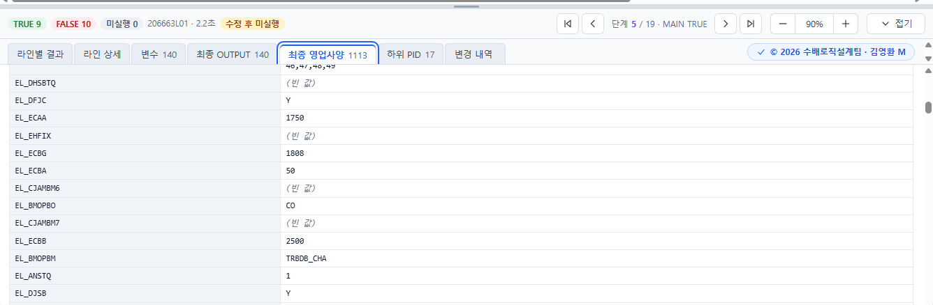
3. 주요 기능 — 최종 영업사양
입력한 공사번호의 영업사양 값을 봅니다. 조건이 왜 안 맞았는지 확인할 때 씁니다.
1
2
3
1
최종 영업사양 탭
2
(빈 값)
3
값 확인 · 검색
공사번호의 영업사양(특성코드 = 값) 전체. PID 실행 후 기준 (예: 1113건)
해당 특성코드에 값이 없는 경우. 조건 불일치 원인을 찾을 때 확인
탭 위쪽 검색창에서 특성코드나 값으로 찾기
조건 값에 `빈 값` 이 보이면, 여기서 해당 특성코드의 값이 정말 비어 있는지 확인

Slide 6
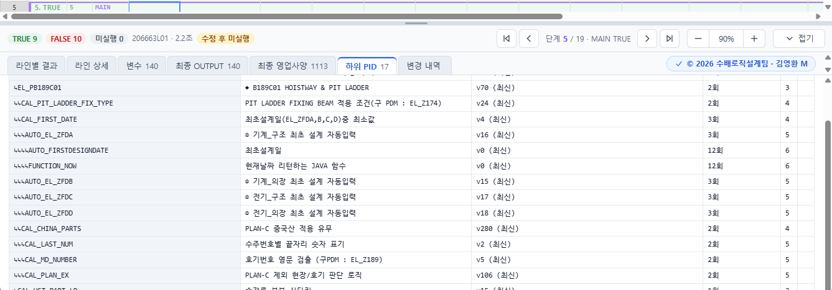
3. 주요 기능 — 하위 PID
이 로직에서 CALL 한 하위 PID 전체를 보여줍니다. 호출 횟수와 깊이를 추적할 수 있습니다.
1
2
3
4
5
1
하위 PID
2
이름
3
실행 버전
4
호출
5
깊이
↳ 가 많을수록 깊이 호출된 PID
PID 설명
하위 PID 는 항상 최신 버전으로 실행
실행 중 CALL 된 횟수
호출 단계. 실패하면 오른쪽에 오류 표시

Slide 7
4. 참고 — 단축키
자주 쓰는 동작은 키보드로 할 수 있습니다. 화면의 [단축키] 버튼에도 같은 안내가 있습니다.
키 · 동작 | 기능
Ctrl + Enter | 실행
F10 / Shift + F10 | 다음 / 이전 단계
Ctrl + Z / Ctrl + Y | 되돌리기 / 다시 실행
오른쪽 클릭 (편집 표) | 라인 추가 · 복제 · 삭제
행 번호 끌기 | 라인 순서 변경
접기 / 펼치기 버튼 | 패널 접기 / 펼치기
키 · 동작 | 기능
Ctrl + 휠 (편집 표 위) | 편집 표 확대/축소
Ctrl + 휠 · + - 0 (디버그 패널) | 결과 표 확대/축소
패널 경계선 더블클릭 | 패널 크게 ↔ 작게
접기 / 펼치기 버튼 | 패널 접기 / 펼치기
가장 많이 쓰는 키 : Ctrl+Enter (실행) · F10 (다음 단계)

